Slide 1
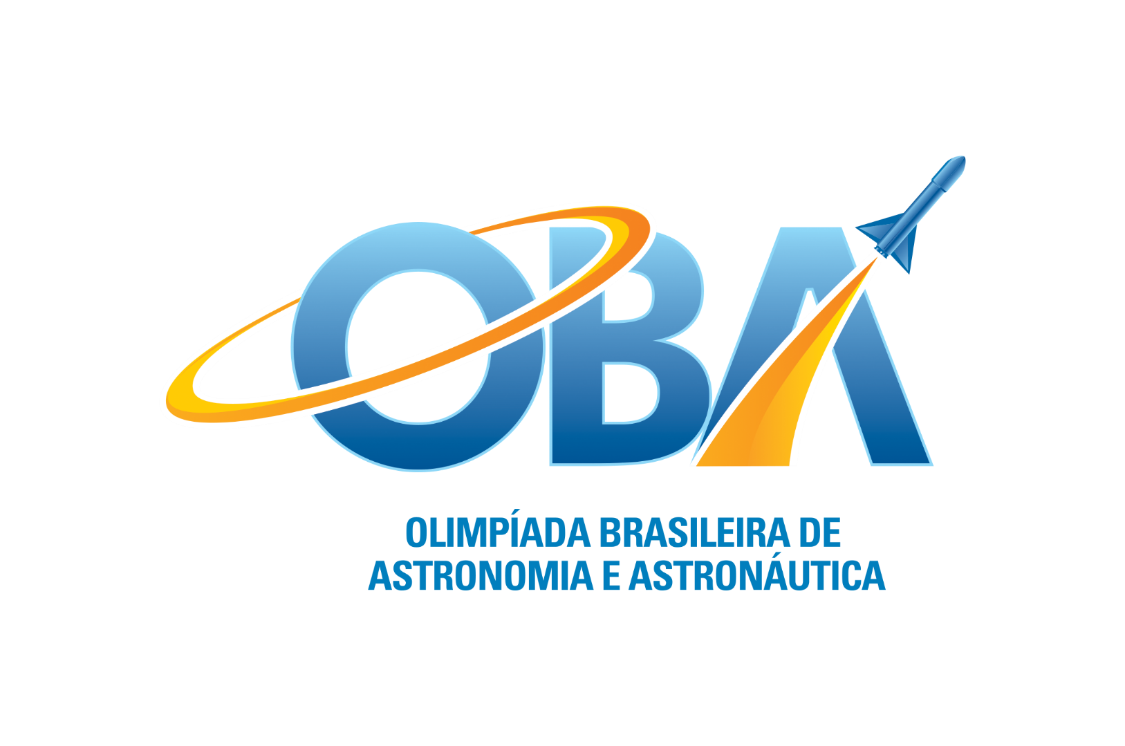

GABARITO COMENTADO
DA PROVA
OBA 2003 - NÍVEL 3

Slide 2
Questão 1) (1 ponto) O céu visto aqui da Terra, durante o dia, é azul e isto porque a luz vinda do Sol (o único astro com luz própria do sistema solar) é espalhada pela atmosfera. Na luz que vem do Sol estão juntas todas as cores que vemos no arco-íris. Acontece que a cor azul é mais bem espalhada do que todas as outras quando entra na atmosfera terrestre. A cor vermelha é a menos espalhada. Assim sendo, dependendo do tipo de atmosfera que tem o planeta ou satélite, o céu pode ter cor diferente do nosso lindo azul.
Perguntas:
1a) (0,5 ponto) Qual é a cor do Sol quando ele está bem pertinho de se pôr?
Resposta:
Vermelho/avermelhado/laranja/alaranjado ou algo assim.
1b) (0,5 ponto) Não tendo a Lua atmosfera, qual é a cor do céu da Lua durante o dia?
Resposta:
Preto/Escuro/Não tem cor/etc

Slide 3
Questão 2) (1 ponto) Geralmente os livros didáticos descrevem o sistema solar como tendo nove planetas. Muitas pessoas acabam pensando que além de Plutão, não existe mais nada. Na verdade depois de Plutão o sistema solar ainda continua. Só que lá não tem planetas grandes ou pequenos como Plutão. Depois de Plutão existe uma região chamada “Cinturão de Kuiper”. Chamamos de “Cinturão” por que eles são como “cintas” (destas usadas para a calça não cair), mas são bem largas.
Neste “Cinturão de Kuiper” já foram identificados dezenas de asteróides. Deste cinturão vem a maioria dos cometas que ficam quase no mesmo plano das órbitas dos planetas.
Perguntas:
2a) (0,5 ponto) Tem um outro cinturão de asteroides bem mais perto da Terra e que geralmente é representando nos livros didáticos. Deste cinturão conhecemos milhares de asteroides e vários até já foram fotografados em detalhes. Qual é a localização deste cinturão de asteroides? Isto é, ele fica entre as órbitas de quais planetas?
Resposta:
O cinturão de asteróides fica entre as órbitas de Marte e de Júpiter.
2b) (0,5 ponto) Você acha que já existe alguma foto com detalhes da superfície dos asteróides do “Cinturão de Kuiper”? Pense bem! Eles são pequeníssimos e estão depois de Plutão.
Resposta:
Não existe foto com detalhes da superfície dos asteróides do cinturão de Kuiper.

Slide 4
Questão 3) (1 ponto) Assim como o sistema solar não acaba em Plutão, ele também não termina no cinturão de Kuiper. Muito além de Plutão e do cinturão de Kuiper mas ainda pertencente ao sistema solar existe a “Nuvem de Oort”. Esta é uma região esférica, distante do Sol cerca de 1 ano luz, e que contém os restos do material que deu origem ao sistema solar. Desta região vêm os cometas que não ficam no plano das órbitas dos planetas.
Perguntas:
3a) (0,5 ponto) Já que falamos em anos luz, o que é mesmo um ano luz?
Resposta:
O ano luz é uma medida de distância a qual corresponde à distância percorrida pela luz durante um ano
3b) (0,5 ponto) Se um sinal luminoso fosse enviado da nuvem de Oort para a Terra, quanto tempo (em anos) ele demoraria para chegar até nós?
Resposta:
Como o enunciado diz que ela está a um ano luz do Sol, então a resposta também é de um ano.

Slide 5
Questão 4) (1 ponto) Apesar de Plutão ser o menor e mais distante planeta do sistema solar já temos bastante informações sobre ele. Por exemplo, sabemos que ele tem só uma lua, a qual chamamos de Caronte e foi descoberta em 1978 por James W. Christy e Robert S. Harrington. Caronte tem algo de muito interessante.
Caronte fica sempre com a mesma face virada para Plutão e Plutão também fica sempre com a mesma face virada para Caronte. Se você morasse em Plutão na face (ou hemisfério) que fica virada para Caronte, toda noite você veria Caronte no mesmo lugarzinho no céu (céu de Plutão, claro!). Por outro lado, se você morasse em Plutão na face oposta àquela virada para Caronte, você nunca veria Caronte a menos que viajasse até o outro hemisfério de Plutão.
Perguntas:
4a) (0,5 ponto) Tem um outro planeta, o qual, tal qual Plutão, também só tem um lua (ou satélite natural) e esta lua também fica sempre com a mesma face virada para o planeta, mas diferentemente de Plutão, este planeta não fica sempre com a mesma face virada para esta sua lua. Pergunta: Qual é o nome deste planeta?
Resposta:
Terra
4b) (0,5 ponto) Qual é o nome da lua deste planeta?
Resposta:
Lua ou Selene

Slide 6
Questão 5) (1 ponto) Esperamos que você tenha o hábito de ler as provas anteriores das OBAs e seus respectivos gabaritos, pois esta questão já caiu na IV OBA realizada em 2001. Além disso na V OBA realizada em 2002 fizemos várias questões mostrando as evidências quanto à verdadeira forma da trajetória da Terra ao redor do Sol. Esperamos que neste ano você acerte esta questão.
Você sabe que toda vez que faz aniversário é porque se passou mais um ano para você, certo? Isto significa que o planeta Terra deu mais uma volta ao redor do Sol desde o seu último aniversário. Muito bem, esperamos que você já tenha estudado a forma do movimento da Terra ao redor do Sol. Uma das figuras abaixo é a que melhor representa o movimento da Terra ao redor do Sol.

Slide 7
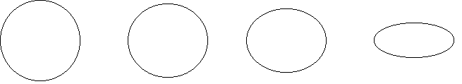
Perguntas:
5a) (0,5 ponto) Pinte (de qualquer cor) a figura abaixo, que na sua opinião, melhor representa o movimento da Terra ao redor do Sol.
Resposta:
A órbita da Terra é quase um círculo, logo o primeiro desenho da esquerda para a direita é o que melhor representa a órbita da Terra, porém se escolherem a segunda figura da esquerda para a direita pode-se dar 0,3 pontos.

Slide 8
Perguntas:
5b) (0,5 ponto) Na figura que você escolher no item (a) desta pergunta desenhe o Sol (basta fazer um ponto) no lugar que melhor representa o lugar que ele deve ocupar. Observação: Não existe nenhum efeito de perspectiva nas figuras.
Resposta:
A posição do Sol na primeira figura da esquerda para a direita é quase no centro. Se escolherem a segunda figura da esquerda para a direita devem colocar o Sol muito próximo do centro também mas neste caso também somente levam 0,3 pontos.

Slide 9
Questão 6) (1 ponto) Sabemos muitas coisas sobre o Sol, por exemplo, a temperatura na superfície dele é de 6.000 ºC, mas bem acima dele e ao redor dele há um gás com temperatura de 2 milhões de graus Celsius que forma a chamada “Coroa Solar” a qual fica perfeitamente visível durante um eclipse solar total.
Perguntas:
6a) (0,5 ponto) Por que não podemos observar o Sol durante um eclipse usando vidro escuro de garrafa, ou qualquer vidro esfumaçado, ou negativos de filmes?
Resposta:
Porque vamos ficar cego (ou algo similar a isso).
6b) (0,5 ponto) Por que o Sol é fundamental para a existência de vida na Terra?
Resposta:
Porque sem ele não teríamos o calor necessário para vida (ou algo assim)

Slide 10
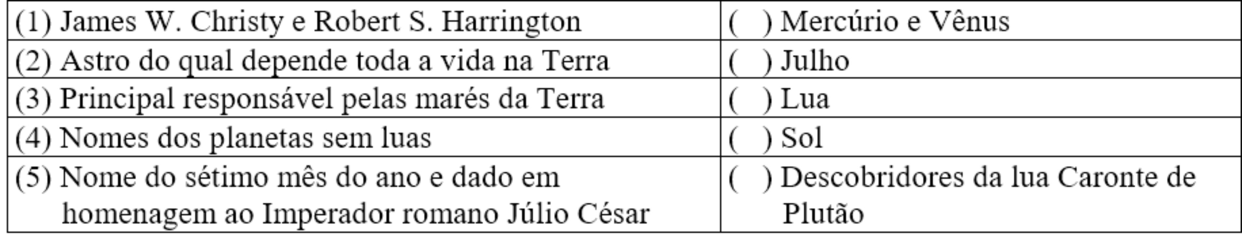
Questão 7) (1 ponto) Relacione as duas colunas escrevendo nos parênteses o número que melhor relaciona as duas colunas. (Obs. cada item correto vale 0,2 pontos).
Perguntas:
4
5
3
2
1

Slide 11
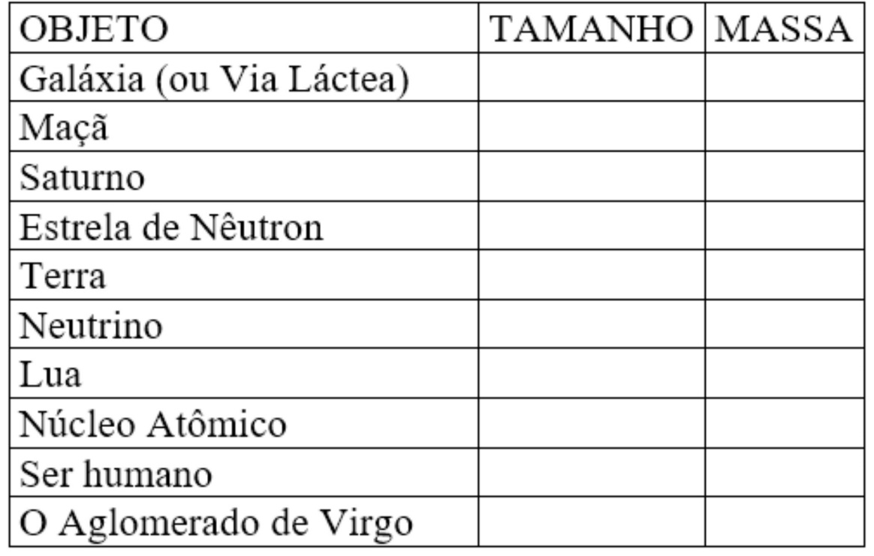
Questão 8) (1 ponto) Do jardim da nossa casa até os confins do Universo, nos deparamos com as mais incríveis dimensões, tanto em tamanho quanto em massa, peso ou velocidades. No quadro abaixo, enumere em ordem crescente de 1 a 10 o tamanho e a massa de cada objeto (Obs. cada item correto vale 0,1 ponto).
Resposta:
Neutrino é uma partícula muito pequena, menor do que os elétrons e os prótons que compõem o átomo. Nem se sabe se ela tem massa ou não! Estrelas de nêutrons, que não produzem mais sua energia por queima nuclear, têm massas pouco maiores do que a do Sol e, constituídas só de nêutrons, têm densidades iguais à do núcleo atômico e, portanto, um diâmetro da ordem de 10 km. O Aglomerado de Virgo é um enorme aglomerado de galáxias.
9
9
3
3
8
7
5
8
7
6
1
1
6
5
2
2
4
4
10
10

Slide 12
Questão 9) (1 ponto) Como você sabe o objeto de estudo da Astronomia são as estrelas, planetas, luas, galáxias, etc, etc. Portanto, se você quer participar da OBA precisa estudar o que está nos livros, revistas, internet, etc, mas também precisa olhar e observar o céu. Por exemplo, esperamos que você já tenha observado a estrela mais brilhante do céu depois do Sol.
O nome dela é Sirius, ela está a 8,7 anos luz da Terra, ela tem o dobro da massa do nosso Sol e além disso ela tem uma companheira chamada Sirius B, que gira ao redor dela e é bem pequenina. Sirius B tem quase o dobro do tamanho da Terra por isso ela é chamada de estrela anã branca, pois sua cor é branca. Sirius e Sirus B formam o que chamamos de um sistema binário. Mas voltemos a Sirius, a estrela mais brilhante do nosso céu noturno.
Ela fica na constelação do Cão Maior e está quase na mesma direção em que vemos as Três Marias. Esperamos que você consiga localizar a estrela Sirius, pois na próxima OBA vamos fazer uma pergunta sobre ela.

Slide 13
Perguntas:
9a) (0,5 ponto) Desenhe a “constelação das Três Marias”.
Resposta:
Algo muito parecido com isso: * * *
9b) (0,5 ponto) Já que falamos em anos-luz, qual é a velocidade da luz?
Resposta:
A velocidade da luz em quilômetros por segundo é:
300.000 km/s

Slide 14
Questão 10) (1 ponto) A Terra tem um movimento muito complexo. Para melhor estudá-lo os cientistas separam este movimento em partes. Três destes movimentos são: a translação, a rotação e a precessão. A precessão acarreta uma mudança contínua na posição das constelações zodiacais em relação ao equador celeste ao longo de um período de 26.000 anos.
Suponha que, numa noite do ano 2003, de sua casa, você esteja vendo o nascer da constelação do Sagitário. As doze constelações zodiacais em ordem crescente de ascensão reta são: Carneiro, Touro, Gêmeos, Caranguejo, Leão, Virgem, Balança, Escorpião, Sagitário, Capricórnio, Aquário e Peixes.

Slide 15
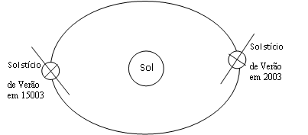
Pergunta: Olhando de sua casa para a mesma região do céu, porém, daqui a 13.000 anos (situação hipotética, claro!), que constelação zodiacal você poderia ver no lugar do Sagitário?
Resposta
Gêmeos, pois é a constelação deslocada 180º em relação ao Sagitário no Zodíaco. Há um fato muito curioso com relação ao nosso calendário. Somos levados normalmente a pensar que nosso calendário é organizado adotando o chamado ano sideral, aquele no qual a Terra retorna exatamente ao mesmo ponto de sua órbita quando ele (o ano sideral) é completado.
Entretanto, adotamos outra definição de ano, mais prática, porque preserva a adequação do calendário civil às estações do ano. Este ano é contado pelo intervalo de tempo entre a passagem do Sol pelo mesmo solstício seja ele de dezembro ou de julho e, como durante o solstício o sol está sobre um dos trópicos celestes (projeção do trópico terrestre na esfera celeste) recebe o seu nome de “ano trópico”.
Continua no próximo slide...

Slide 16
Devido à precessão dos equinócios, ano sideral e ano trópico não coincidem (na verdade o ano trópico é um pouco mais curto do que o sideral) e, assim, a Terra não volta ao mesmo ponto de sua órbita completado um ano trópico. Desta forma, devido à precessão dos equinócios, as estações do ano se iniciam e se encerram em pontos distintos da órbita da Terra, a cada ano.
Como nosso calendário acompanha as estações, a única forma que temos de reparar isto é notarmos que as estações se iniciam com um céu um pouco diferente a cada ano.
Daqui a 13.000 anos a Terra estará na metade do seu ciclo de preessão e o solstício irá ocorrer numa posição (ao longo do seu movimento de translação) diametralmente oposta cà de hoje.
Logo, todas as constelações estarão deslocadas de 180º daqui a 13.000 anos, conforme ilustra a figura esquemática ao lado na qual está apresentado o mesmo solstício ocorrendo em 2003 e em 15.003 (ou seja daqui a 13.000 anos).
Como última observação a precessão dos equinócios é uma evidência de que as estações de ano são devidas à inclinação do eixo de rotação da Terra e não à distancia maior ou menor da Terra ao Sol, pois periélio e afélio são pontos fixos da órbita da Terra

Slide 17








Contatos:
 | @obabr
 | @oba_olimpiada
 | obaoficial
 | canal_oba_mobfog
 | oba.secretaria@gmail.com
 | (21) 98272-3810
 | (21) 2334-0082 (21) 4104-4047 (21) 2254-1139
www.oba.org.br

